Slide 1
Plan 18: español 102
Repasar examen parcial
Repasar vocabulario de la ciudad
Adverbios de frecuencia
Mandatos: Ud, Uds, Vosotros-as

Slide 2
La semana próxima
Actividad cultural!!! Entrevistas!!!!! Correcciones a la composición para este viernes!!!!

Slide 3
Adverbios de frecuencia

Slide 4
nunca – never
casi nunca – almost never
a menudo – often
a veces – sometimes
de vez en cuando – from time to time
normalmente – usually
siempre – aways
x veces por semana – x times a week
x veces al mes – x times a month
x veces al año – x times a year
poco – not very often
raramente – rarely
todos los días -- everyday

Slide 5
Ejemplos:
¿Con qué frecuencia chequeas tu cuenta de email?
¿ Con qué frecuencia bajas MP3?
¿Con qué frecuencia juegas al fútbol?
¿Con qué frecuencia…?
¿ Con qué frecuencia llamas a tu madre?

Slide 6

¿Ejemplos?

Slide 7
Chequeo mi cuenta de email cinco veces al día.
Bajo MP3 de vez en cuando.
Juego al fútbol cada día.
Llamo a mi madre cada semana.
Hablo español todos los días
Hablo portugués raramente.

Slide 8
1. ¿Cuántas veces a la semana juegas a los deportes?

Slide 9
2. ¿Cuántas veces al día miras tu email?

Slide 10
3. ¿ Con qué frecuencia vas al cine?

Slide 11
4. ¿Cuántas horas duermes al día?

Slide 12
5. ¿Con qué frecuencia llamas a tu mejor amigo?

Slide 13
6. ¿Cuántas veces a la semana haces ejercicio?

Slide 14
7. ¿ Con qué frecuencia comes espagheti?

Slide 15
8. ¿Cuántas veces al año sales de Chicago?

Slide 16
9. ¿Cuántas veces al mes juegas al beisbol?

Slide 17
10. ¿ Con qué frecuencia vas al centro comercial?

Slide 18
11. ¿Con qué frecuencia echas una siesta?

Slide 19
12. ¿Cuántas veces al día tomas el metro?

Slide 20
14. ¿Cuántos cafés tomas al día?

Slide 21
15. ¿Cuántas lata de Coca-Cola tomas al día?

Slide 22
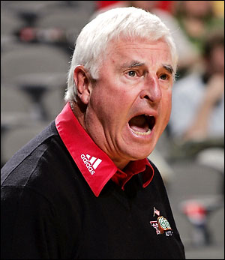
Forming “los mandatos”
Formales

Slide 23
1. Start with the yo form of the present indicative.

Slide 24
2. Then drop the -o ending.

Slide 25
3. Finally, add the following endings:
ar verbs:
-e (for Ud.), -en (for Uds.)
er and -ir verbs:
-a (for Ud.), -an (for Uds.)

Slide 26
No hable Ud.
Don't speak.
Coma Ud.
Eat.
No coma Ud.
Don't eat.

Slide 27
Escriba Ud.
Write.
No escriba Ud.
Don't write.
dar
dé Ud.
den Uds.

Slide 28
estar
esté Ud.
estén Uds.
ir
vaya Ud.
vayan Uds.
ser
sea Ud.
sean Uds.
saber
sepa Ud.
sepan Uds.

Slide 29
1. Buy the book. (comprar)
_______________ Ud. el libro.
2. Bring the food. (traer)
________________ Uds. la comida.
3. Don't cry so much. (llorar)
No ______________ Ud. tanto.
4. Don't smoke here, please. (fumar)
No ______________ Uds. aquí, por favor.

Slide 30
5. Read the book. (leer)
_______________ Ud. el libro.
6. Go with her. (ir)
_____________ Uds. con ella.
7. Dial the number. (marcar)
___________ Ud. el número.
8. Don't sleep. (dormir)
No _______________ Uds.

Slide 31
9. Stir the rice. (agitar)
________________ Ud. el arroz.
10. Listen, please. (oír)
_________________ Ud., por favor.
11. Turn left. (doblar)
______________ Ud. a la izquierda.
12. Open your books. (abrir)
_____________ Uds. sus libros.

Slide 32
13. Come back tomorrow. (volver)
_____________ Ud. mañana.
14. Don't bring the car. (traer)
No ____________ Uds. el coche.
15. Don't go with John. (ir)
No _____________ Ud. con Juan.

Slide 33
16. Be good. (ser)
_____________ Ud. bueno.
17. Don't buy that house. (comprar)
No ______________ Uds. esa casa.
18. Don't be bad. (ser)
No _____________ Uds. malas.

Slide 34
19. Open the window. (abrir)
_____________ Ud. la ventana.
20. Don't turn right. (doblar)
No _______________ Uds. a la derecha.

Slide 35
Irregulares:
ser ir poner
hacer tener salir

Slide 36
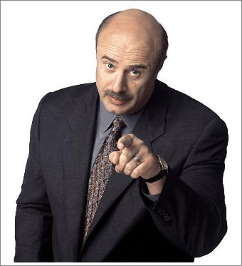
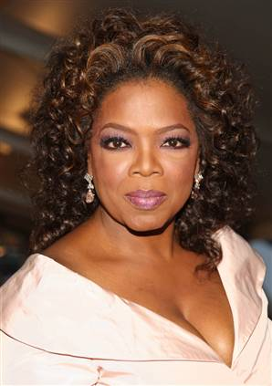
Consejos

Slide 37
1.Ser objetivo y no perder la calma frente a situaciones de emergencia

Slide 38
1. Sea objetivo y no pierda la calma…

Slide 39
1. Sean objetivos y no pierdan la calma…

Slide 40
2.Mantener una dieta equilibrada; no comer muchas grasas.

Slide 41
2. Mantenga una dieta equilibrada; no coma muchas grasas.

Slide 42
2. Mantengan una dieta equilibrada; no coman muchas grasas.

Slide 43
3.Llevar una vida activa. No beber demasiado.

Slide 44
3. Lleve una vida activa. No beba demasiado.

Slide 45
3. Lleven una vida activa. No beban demasiado.

Slide 46
4. Tener una buena vida social. No mirar mucho la televisión.

Slide 47
4. Tenga una buena vida social. No mire mucho la televisión.

Slide 48
4. Tengan una buena vida social. No miren mucho la televisión.

Slide 49
5. Aprender de los errores. Ser paciente.

Slide 50
5. Aprenda de los erroes. Sea paciente.

Slide 51
5. Aprendan de los erroes. Sean paciente.

Slide 52
5. Aprende de los erroes. Sé paciente.

Slide 53
6. Conservar el buen humor.

Slide 54
6. Conserve el buen humor.

Slide 55
6. Conserven el buen humor.

Slide 56
7. Hacer ejercicios de relajación.

Slide 57
7. Haga ejercicios de relajación.

Slide 58
7. Hagan ejercicios de relajación.

Slide 59
8.Dormir ocho horas por noche; no tomar mucho café. No tomar mucho café.

Slide 60
8. Duerme ocho horas por noche; no tomes mucho café.

Slide 61
8. Duerma ocho horas por noche; no tome mucho café.

Slide 62
8. Duerman ocho horas por noche; no tomen mucho café.

Slide 63
9. Mantener un círculo de amigos. No ser cruel.

Slide 64
9. Mantenga un círculo de amigos. No sea cruel.

Slide 65
9. Mantengan un círculo de amigos. No sean cruel.

Slide 66
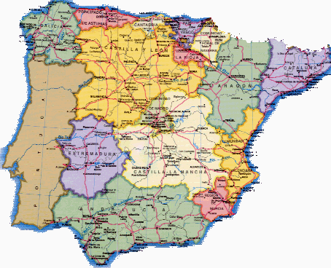
Vosotros:
http://www.youtube.com/watch?v=e_OVqeFNqGw

Slide 68
Catalán:
- M’agrada molt.
- Botiga
- Ciutat
Vasco:
- ESKERRIK ASKO
- Agur
- Kaixo

Slide 69
Mandatos: Vosotros

Slide 70
Mandatos positivos:
Usually: Drop the R, add a D.
Comer → Comed
Vivir → Vivid
Hablar → hablad

Slide 71
Mandatos positivos y reflexivos
Levantarse → levantaos
Ducharse → duchaos
Cepillarse → Cepillaos los dientes.

Slide 72
Mandatos negativos

Slide 73
1. Start with the yo form of the present indicative.

Slide 74
2. Then drop the -o ending.

Slide 75
3. Finally, add the following OPPOSITVE endings:
ar verbs:
-éis
er and -ir verbs:
-áis

Slide 76
Hablar → hablo
Comer → como
Vivir → Vivo

Slide 77
Hablar → hablo + éis (ACE)
Comer → como + áis (ICE)
Vivir → Vivo + áis (ACE)

Slide 78
No habléis
No comáis
No viváis (ACE)

Slide 79
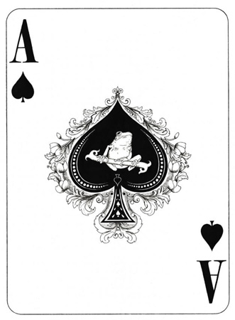
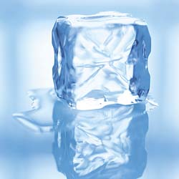
éis (“ACE”)
áis (“ICE”)
http://www.youtube.com/watch?v=ejzgMuTtHzU

Slide 80
Irregulares:
ser ir poner
hacer tener salir

Slide 81
Irregulares:
ser -- sed bueno -- no seáis
ir -- id -- no vayáis
poner -- poned -- no pongáis
hacer -- haced -- no hagáis
tener -- tened cuidado -- no tengáis
salir -- salid -- no salgáis

Slide 82
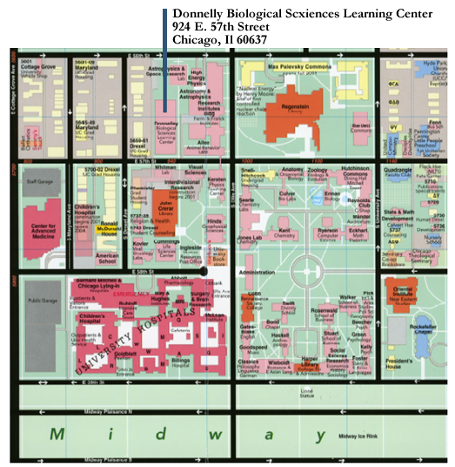

Slide 83
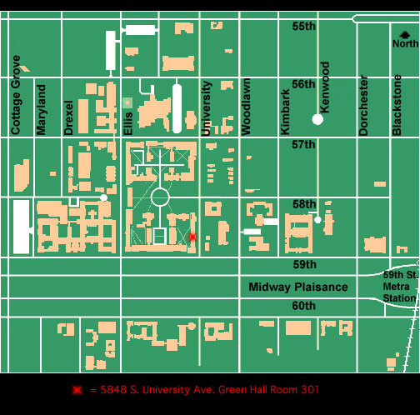

Slide 84

Hacer novillos: España
Irse de pinta: México

Slide 85

El pretérito: el pasado

